Slide 1
Лекция 15
Кластерный анализ
Составитель – А.К. Мынбаева

Slide 2
Вопросы
Кластерный анализ
Иерархический кластерный анализ

Slide 3
литература
Новикова Н.В., Новиков А.И. Математические методы в психологии. – М., 2015 (Exel и SPSS)
Наследов А.Д. Математические методы психологического исследования. Анализ и интерпретация данных. – СПб: Речь, 2006. – 396 с.
Robert Choate Tryon https://peoplepill.com/people/robert-tryon
Кластерный анализ
https://www.coursera.org/lecture/machine-learning-and-big-data/klastiernyi-analiz-c3qsD
Иерархический кластерный анализ
https://www.youtube.com/watch?v=VRAn1f6cUJ8&ab_channel=ComputerScienceCenter
Осин Е. https://www.youtube.com/watch?v=MLYmVsOeCzo
https://www.youtube.com/watch?v=AG3oDSh7HPg

Slide 4
Задание
Изучите статьи, в которых используется кластерный анализ в психологии.
Сделайте небольшое выступление

Slide 5
Как Вы понимаете, что такое кластер?
Ваши ассоциации

Slide 6
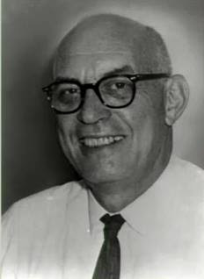
Кластерный анализ
1939 год
Роберт Чоут Трайон (Robert C. Tryon)
Работал Калифорнийском университете Беркли
предполагает упорядочивание различных объектов в относительно однородные группы, группировку объектов так, чтобы сходств между компонентами одной группы было больше, чем между ними же и элементами других групп
Бихевиорист
Эксперимент с крысами в лабиринте
Cluster Analysis 1939
1963 г. биологи – Роберт Сокэл и Петер Снит «Начала численной таксономии»
1901-1967

Slide 7
Кластерный анализ используется
Кластерный анализ
Биологии
Медицине
Психологии
Археологии
Маркетинге
Социологии
Филологии и др

Slide 8
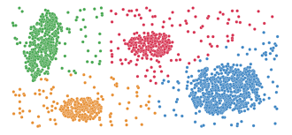
Кластерный анализ
Кластер – от англ - гроздь, пучек
Решает задачу построения классификации – разделения множества на классы/группы
Есть информация лишь о характеристиках (признаках) объектов, их сходства и различия, либо об их попарном сходстве / различии
Классификация – это группирование объектов в классы так, чтобы каждом классе были более похожи друг на друга, чем на объекты других классов

Slide 9
Кластерный анализ
Кластерный анализ – это многомерная статистическая процедура, выполняет сбор данных, содержащих о выборке объектов, а затем упорядочивает объекты в сравнительно однородные группы (кластеры) (А.Новиков)
Кластерный анализ – это процедура упорядочивания объектов в сравнительно однородные классы на основе попарного сравнения этих объектов предварительно определенным и измеренным критериям (А.Наследов)
Кластер – (от англ.скопление) - объединение нескольких однородных элементов, которое можно рассматривать как самостоятельную единицу, обладающую определенными свойствами

Slide 10
Иерархический кластерный анализ
Иерархические агломеративные методы
Процесс объединения в кластеры – матрицы расстояний (матрицы сходства)
(для небольших выборок – до 25)
Пример
10 студентам предложили оценить занятия по двум критериям –
- увлекательность
-полезность
 | Увлекательность | Полезность
1 | 7 | 2
2 | 3 | 9
3 | 2 | 9
4 | 6 | 4
5 | 8 | 7
6 | 5 | 6
7 | 8 | 8
8 | 9 | 1
9 | 1 | 8,5
10 | 8 | 3

Slide 11
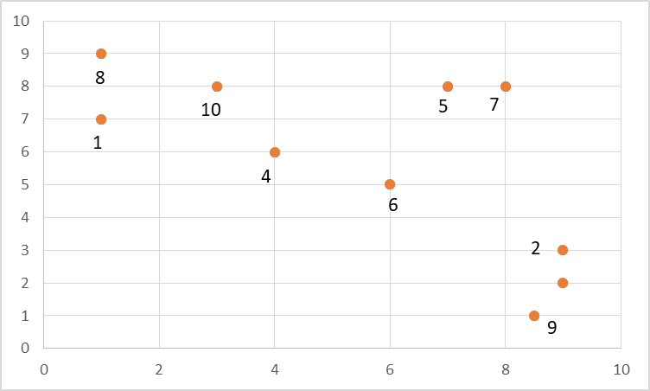
Кластеризация – 4 группировки
9,2,3 – полезное, но не увлекательное
1,10,8 – увлекательное, но не полезное
5,7 – и полезное, и увлекательное
4,6 – умеренно увлекательное и умеренно полезное
Увидели для 2-х, можно для 3-хмерных построить
4-5 мерных - сложно
3

Slide 12
Последовательность кластерного анализа https://www.youtube.com/watch?v=ag3odsh7hpg
1. Отбор объектов (признаков, переменных рассеяния)
2. Определение множества переменных, по которым отличаются выбранные (шаг 1) объекты
3. Задание меры различия объектов кластеризации
4. Выбор метода кластеризации
5. Интерпретация результатов кластеризации
6. Проверка достоверности

Slide 13
Алгоритмы классификации
Метод одиночной связи (ближайшего соседа) – поиск наиболее близких объектов, пара которых образует первичный кластер
Следующий объединяется к тому кластеру, к которому он ближе
Метод полной связи (дальнего соседа) – новый объект присоединяется к тому кластеру, самый далекий элемент которого находится ближе к новому объекту, чем самые далекие элементы других кластеров.
Более жесткий, находит компактные кластеры
Метод средней связи - компромиссный между одиночной связи и полной связи

Slide 14
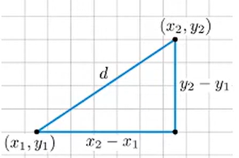
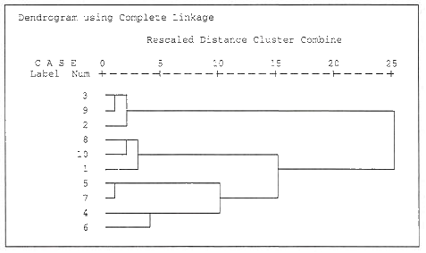
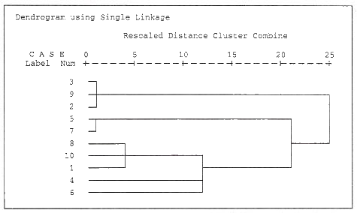

Результат Кластерного анализа - дендрограмма
$d_{ij}=\sqrt{{(x_{i−}^{}−x_{j}^{})}^{2}+{(y_{i−}^{}−y_{j}^{})}^{2}}$
Формула Евклидова расстояния
Метод полной связи
Метод одиночной связи

Slide 15
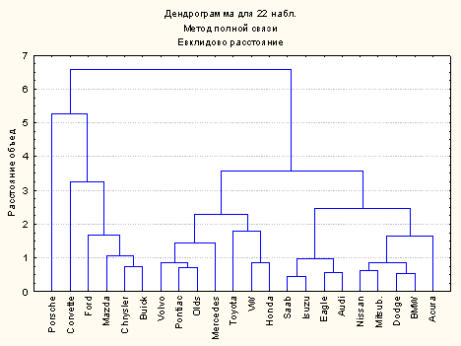
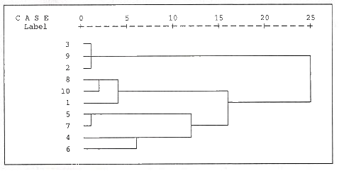
Результат Кластерного анализа - дендрограмма
$d_{ij}=\sqrt{{(x_{i−}^{}−x_{j}^{})}^{2}+{(y_{i−}^{}−y_{j}^{})}^{2}}$
Формула Евклидова расстояния
Метод средней связи

Slide 16
Звезда вопросов
Рассмотрите кластерный анализ
Что?
Рассмотрите по «звезде» вопросов: «Что? Где? Когда? Как? Почему?» теорию кл…
Как?
Где?
Когда?
Почему?

Slide 17
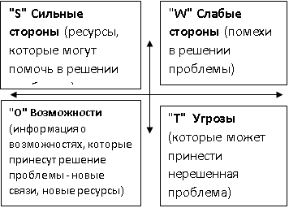
SWOT-анализ биг дата/цифровизации...

Slide 18
Темы
1. Типы данных в математической статистике по психологии. Основные понятия курса: матем.обработка данных, совокупность, генсовокупность. Примеры
2. Виды выборок. Методы математической статистики: измерение, шкалирование, шкал измерений.
3. Методы интерполяции и экстраполяции. Связь с методами аппроксимации и итерации. Моделирование, примеры.
4. Классификация статистических и математических методов исследований в психологии. Интеллект-карта
5. Алгоритм составления трендов развития в психологии
6. Меры ЦТ, меры изменчивости. Описательная статистика
7. Критерий Стьюдента и Уитни-Манна. Какой применяется чаще в психологии?
8. Критерий Стьюдента и Вилкосона. Что планируете применить в маг.диссертации
9. Критерий Краскала-Уолиса и хи-квадрат-Фридмана.
9. Параметрические и непараметрические методы анализа данных. Примеры
10. Гипотезы в психологии
11. Распределение признака. Правило 3 сигм
12. Корреляционная связь и корреляционная зависимость.
13. Вклад ученых, открывших нормальное распределение. Психол. портрет одного из них
14. Психологический портрет известного ученого, внесшего вклад в развитие статистических методов в психологии. Можно ли через разработанный им критерий или метод охарактеризовать его самого, его качества личности. Почему?
15. Вклад английской научной школы статистики XIX-начала ХХ века
16. Регрессионный и факторный анализ. Планируете ли применить в маг.диссертации

Slide 19
Обобщающая работа «Остров сокровищ/Архипелаг знаний и ценностей»
Задание: на бумаге формата А3 нужно нарисовать острова с сокровищами (сундуки или другое) знаний и ценностей, которые Вы выносите из 13/15 недель занятий по курсу «Современные методы статистики в психологии»
Задание творческое

